Slide 2

Период продвижения:
С 21.04.2021 — настоящее время
Площадки:
Сайт: beeline.kz/b2b/ru
Соцсети:
facebook.com/beelinebusinesskz
linkedin.com/showcase/beelinebusinesskz
t.me/beelinebusinesskz
BEELINE BUSINESS
Kazakhstan

Slide 3

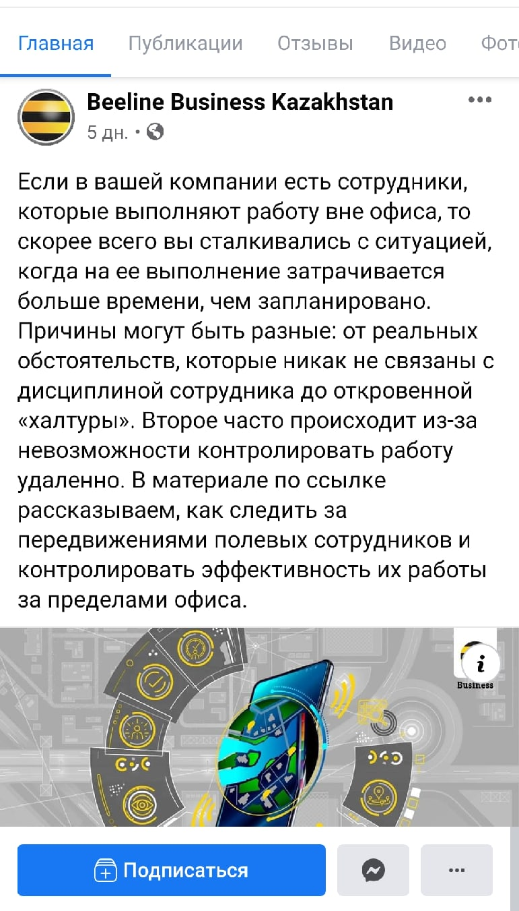
ТОЧКА ОТСЧЁТА
ЗАДАЧИ:
Формирование имиджа эксперта на рынке бизнес-решений и технологий в различных нишах (IoT, Big Data, IT, Marketing)
Привлечение новых потенциальных клиентов и завоевание лояльности у текущей корпоративной базы. Узнаваемость
Создание площадки с полезным, информационным контентом для бизнеса с высоким уровнем вовлечения аудитории
Слабые области, которые необходимо было улучшить:
Вовлечённость
Большое количество нецелевых подписчиков (продукт достаточно специфичный, B2B сегмент)
Для подачи информации использовался только один формат: ссылка
на статью + подводка. Не использовались инструменты для вовлечения.

Slide 4
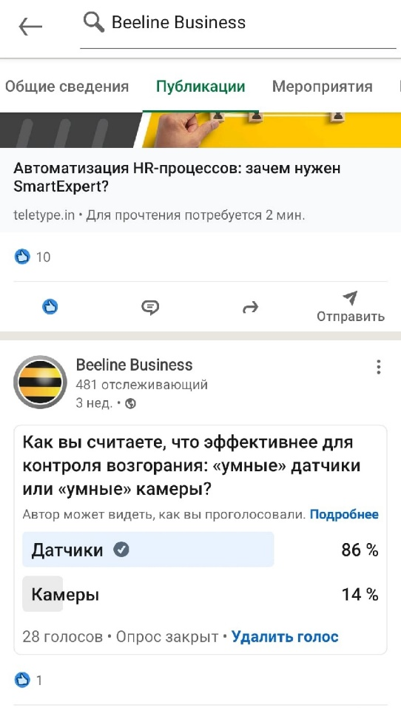
СТРАТЕГИЯ И РЕШЕНИЯ
ЗАДАЧА №1: Скорректировать копирайтинг, визуальный стиль и транслировать имидж эксперта на рынке бизнес-решений
Ранее тексты располагались единым полотном, без деления на абзацы и CTA.
РЕШЕНИЕ: добавили разделения на абзацы, CTA, эмоджи, подходящие под деловой tone of voice бренда, которые привлекают внимание к особо важной информации.
Для создания имиджа эксперта копирайтером разрабатываются узконаправленные лонгриды, статьи и посты.
ЗАДАЧА №2: Использовать возможности соцсетей и повысить вовлеченность
Во всех соцсетях использовался только один формат для подачи информации: статья + подводка к ней.
РЕШЕНИЕ:
Facebook. Добавили текстовые призывы делиться в комментариях для увеличения вовлеченности по комментариям. Разнообразили подачу информации, теперь это: статья + статичная картинка, пост + анимация, пост + галерея.
LinkedIn. Добавили дополнительные инструменты (опросы) для отслеживания вовлеченности. Также разнообразили подачу информации, как и для Facebook.
Telegram. Добавили опросы и викторины для отслеживания вовлеченности. Создали бота, при помощи которого можно считать вовлеченность на уровне реакций, комментариев, а также добавлять ссылки в кнопки.

Slide 5


Добиться узнаваемости можно при помощи визуалов. Мы предложили добавлять лого с крупной подписью. В основе корпоративные цвета и шрифты, иногда графика из брендбука
Визуальный стиль

Slide 6

РЕЗУЛЬТАТЫ
Facebook
Параметр | Рост, %
Количество подписчиков | на 12%
Охват | на 44%
Вовлеченность | на 504%
ER, % | на 6%
LinkedIn
Количество отслеживающих | на 217%
Показы | на 1 039%
Вовлеченность | на 787%
Степень вовлечения, % | на 1,7%
Telegram
Просмотры | на 88%
Вовлеченность | опросы (70 голосов в среднем) реакции (8 реакций в среднем)

Slide 7
ВИДЫ РАБОТ
Стратегия
Разработка SMM-стратегии
продвижения бренда Beeline Business
в социальных сетях
Дизайн
Визуальное оформление группы,
брендирование. Создание
единого стиля
Контент
Разработка уникальной контент-стратегии
и частоты публикаций
Вовлечённость
Разработка плана SM-активностей
(интерактивы, опросы)
Tone of voice
Разработка правил донесения информации до подписчиков групп бренда: tone of voice
Отчётность
Ежемесячная отчетность, аналитика
и рекомендации по ведению социальных сетей

Slide 8

Период продвижения:
С апреля 2019 — настоящее время
Площадки:
MARS Kazakhstan
Сайт: mars-graduates.kz/
Соцсети: instagram.com/mars.kazakhstan/

Slide 9
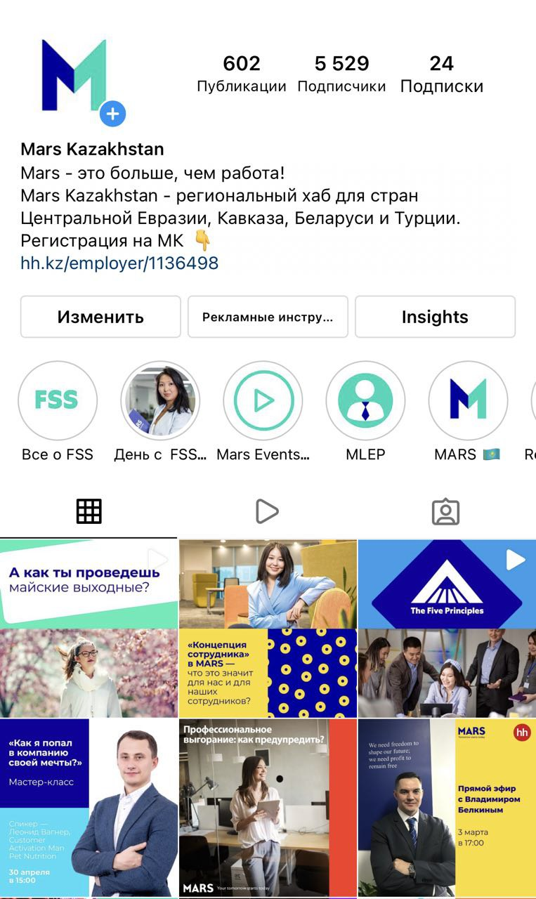
ТОЧКА ОТСЧЁТА
ЗАДАЧИ:
Увеличение узнаваемости HR-бренда MARS среди ЦА, привлечение новых сотрудников на актуальные вакансии
Донесение УТП и ценностей бренда
Увеличение количества подписчиков в аккаунте бренда, увеличение вовлеченности
Слабые области, которые необходимо было улучшить:
Количество подписчиков
Лояльность к бренду-работодателя
Молодая аудитория (необходимо привлечение более старшей аудитории)
Небольшое количество заявок на программу MLEP

Slide 10
СТРАТЕГИЯ И РЕШЕНИЯ
ЗАДАЧА №1: Переработать визуальный стиль и создать имидж компании-семьи
РЕШЕНИЕ: для создания имиджа компании-семьи добавили больше информации о сотрудниках, прямые эфиры, отчеты с благотворительных мероприятий, познакомили аудиторию с миссией и задачами компании. Раскрыли компанию не только как надежного работодателя, но и как лидера рынка HR-брендов региона.
ЗАДАЧА №2: Продвинуть программы стажировок MLEP
Ранее клиент получал небольшое количество заявок на данную программу стажировок, она была не популярна среди ЦА.
РЕШЕНИЕ: рассказали в различных форматах про условия, возможности и процесс прохождения стажировки. Оперативно обрабатывали вопросы и комментарии, что помогло не потерять потенциальные заявки. Результатом нашей работы стало увеличение заявок на 1 место с 3-4 человек до 500.

Slide 11
СТРАТЕГИЯ И РЕШЕНИЯ
ЗАДАЧА №3: Рост аудитории, расширение возрастного диапазона подписчиков
Существовал запрос на прирост аудитории без использования платных инструментов, а также на расширение возраста подписчиков аккаунта.
РЕШЕНИЕ: добавили креативные конкурсные активности с механикой,
которая включает в себя подписку на аккаунт. Внедрили формат прямых эфиров
с возможностью получения подарка за активность в нем.
Добавили текстовые призывы делиться своим мнением в комментариях для увеличения вовлеченности по комментариям. Делились «внутренней кухней» компании, выстраивая эмоциональную привязку к бренду у подписчиков. Предлагали иные развлекательные активности в аккаунте (викторины, опросы, игры, челленджи), тем самым привлекая и удерживая подписчиков.
Размещали экспертный контент в различных форматах (посты, видео, прямые эфиры), делились экспертизой своих сотрудников, тем самым наполняя аккаунт полезной информацией для всех возрастных групп.
Возрастной диапазон был расширен при помощи таргета.

Slide 12


Для того, чтобы добиться увеличения узнаваемости и соответствия запросу ЦА аудитории был выбран яркий, современный и обращающий на себя внимание визуальный стиль. На визуалах размещаются сотрудники, текстовая информация
и иные фото, для «оживления ленты» используются как анимированные,
так и статичные визуалы.
Визуальный стиль

Slide 13
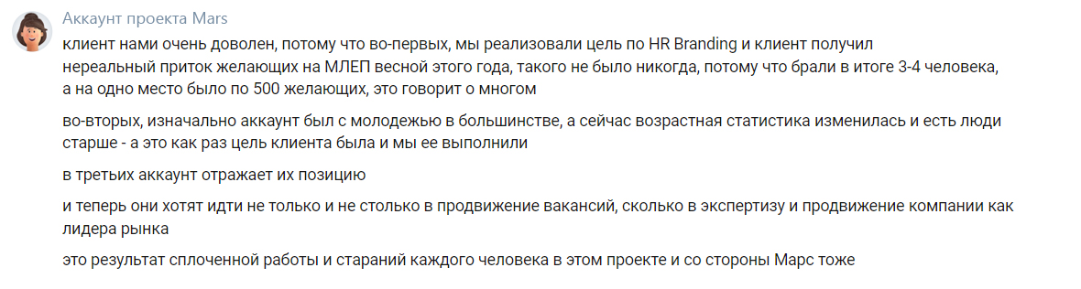
РЕЗУЛЬТАТЫ:
Параметр | Рост, %
Количество подписчиков | на 147 %
Охват | на 585 %
Вовлеченность | на 18 %
ERR, % | поддерживается на уровне 5,2%
ОБРАТНАЯ СВЯЗЬ:

Slide 14
ВИДЫ РАБОТ
Стратегия
Разработка SMM-стратегии
продвижения бренда
в социальных сетях
Дизайн
Визуальное оформление группы,
брендирование. Создание
единого стиля
Контент
Разработка уникальной контент-стратегии и частоты публикаций. Разработка плана SM-активностей (интерактивы, опросы)
Платное продвижение
Использование инструментов
таргетированной рекламы
(продвижение промо-постов)
Комьюнити-менеджмент
Разработка правил общения с подписчиками групп: tone of voice, FAQ с самыми частными вопросами, скорость ответа
Отчётность
Ежемесячная отчетность, аналитика
и рекомендации по ведению социальных сетей

Slide 15


Регион:
Беларусь, Молдова
Период продвижения:
С декабря 2021 — настоящее время
Площадки:
LENOVO
Соцсети РБ: instagram.com/lenovo_by/
facebook.com/lenovobelarus
tiktok.com/@lenovo_by
Соцсети Молдовы: instagram.com/lenovo_moldova/
facebook.com/lenovomoldova

Slide 16
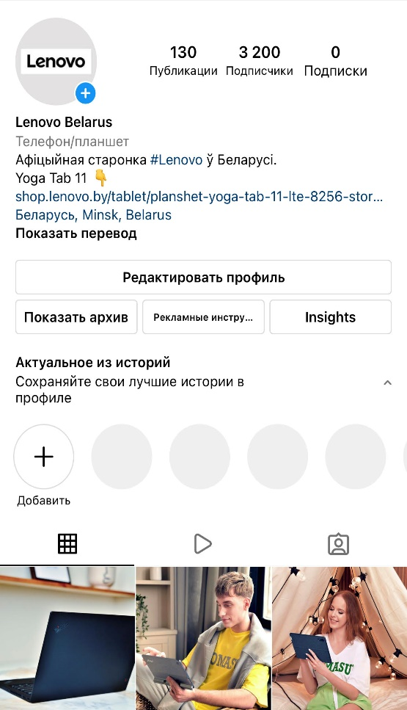
ТОЧКА ОТСЧЁТА
ЗАДАЧИ:
Повышение узнаваемости бренда Lenovo среди целевой аудитории
Рост вовлеченности для бренда Lenovo и его суббрендов
Рост brand preference Lenovo и его суббрендов, рост brand premium для Lenovo и его суббрендов
Слабые области, которые необходимо было улучшить:
Дизайн, контент
Ограниченное использование инструментов соцсетей
Создание дополнительных каналов для коммуникации с ЦА

Slide 17

СТРАТЕГИЯ И РЕШЕНИЯ
ЗАДАЧА №1: Обновить дизайн-концепцию
Ранее визуалы были неживыми и не отображали концепцию различных линеек бренда, из них нельзя было понять для каких сегментов целевой аудитории создан тот или иной продукт бренда.
РЕШЕНИЕ: организовали ряд фотосессий для которых подбирались локации, модели и образы, согласно концепции различных линеек бренда. «Оживили» ленту благодаря использованию живых фото в тематических и сезонных локациях.
ЗАДАЧА №2: Повысить лояльность и вовлеченность
Существовал запрос на создание дополнительных каналов коммуникации для бреда, а также повышение вовлеченности в аккаунтах.
РЕШЕНИЕ: был создан аккаунт в Instagram для регионы Молдовы (дублирование контента из беларуского аккаунта с обеспечением переводов текстов на румынский) и аккаунт в TikTok для РБ, тем самым мы смогли охватить большее количество ЦА, выстроить коммуникацию в удобной для нее соцсети и создать эмоциональную привязку к бренду. Мы использовали различные форматы публикаций и предоставленные платформами инструменты для увеличения вовлечения аудитории на всех площадках (опросы, викторины, призыв оставить комментарий в публикации, побуждающие для ответа названия видео (для TikTok).

Slide 18
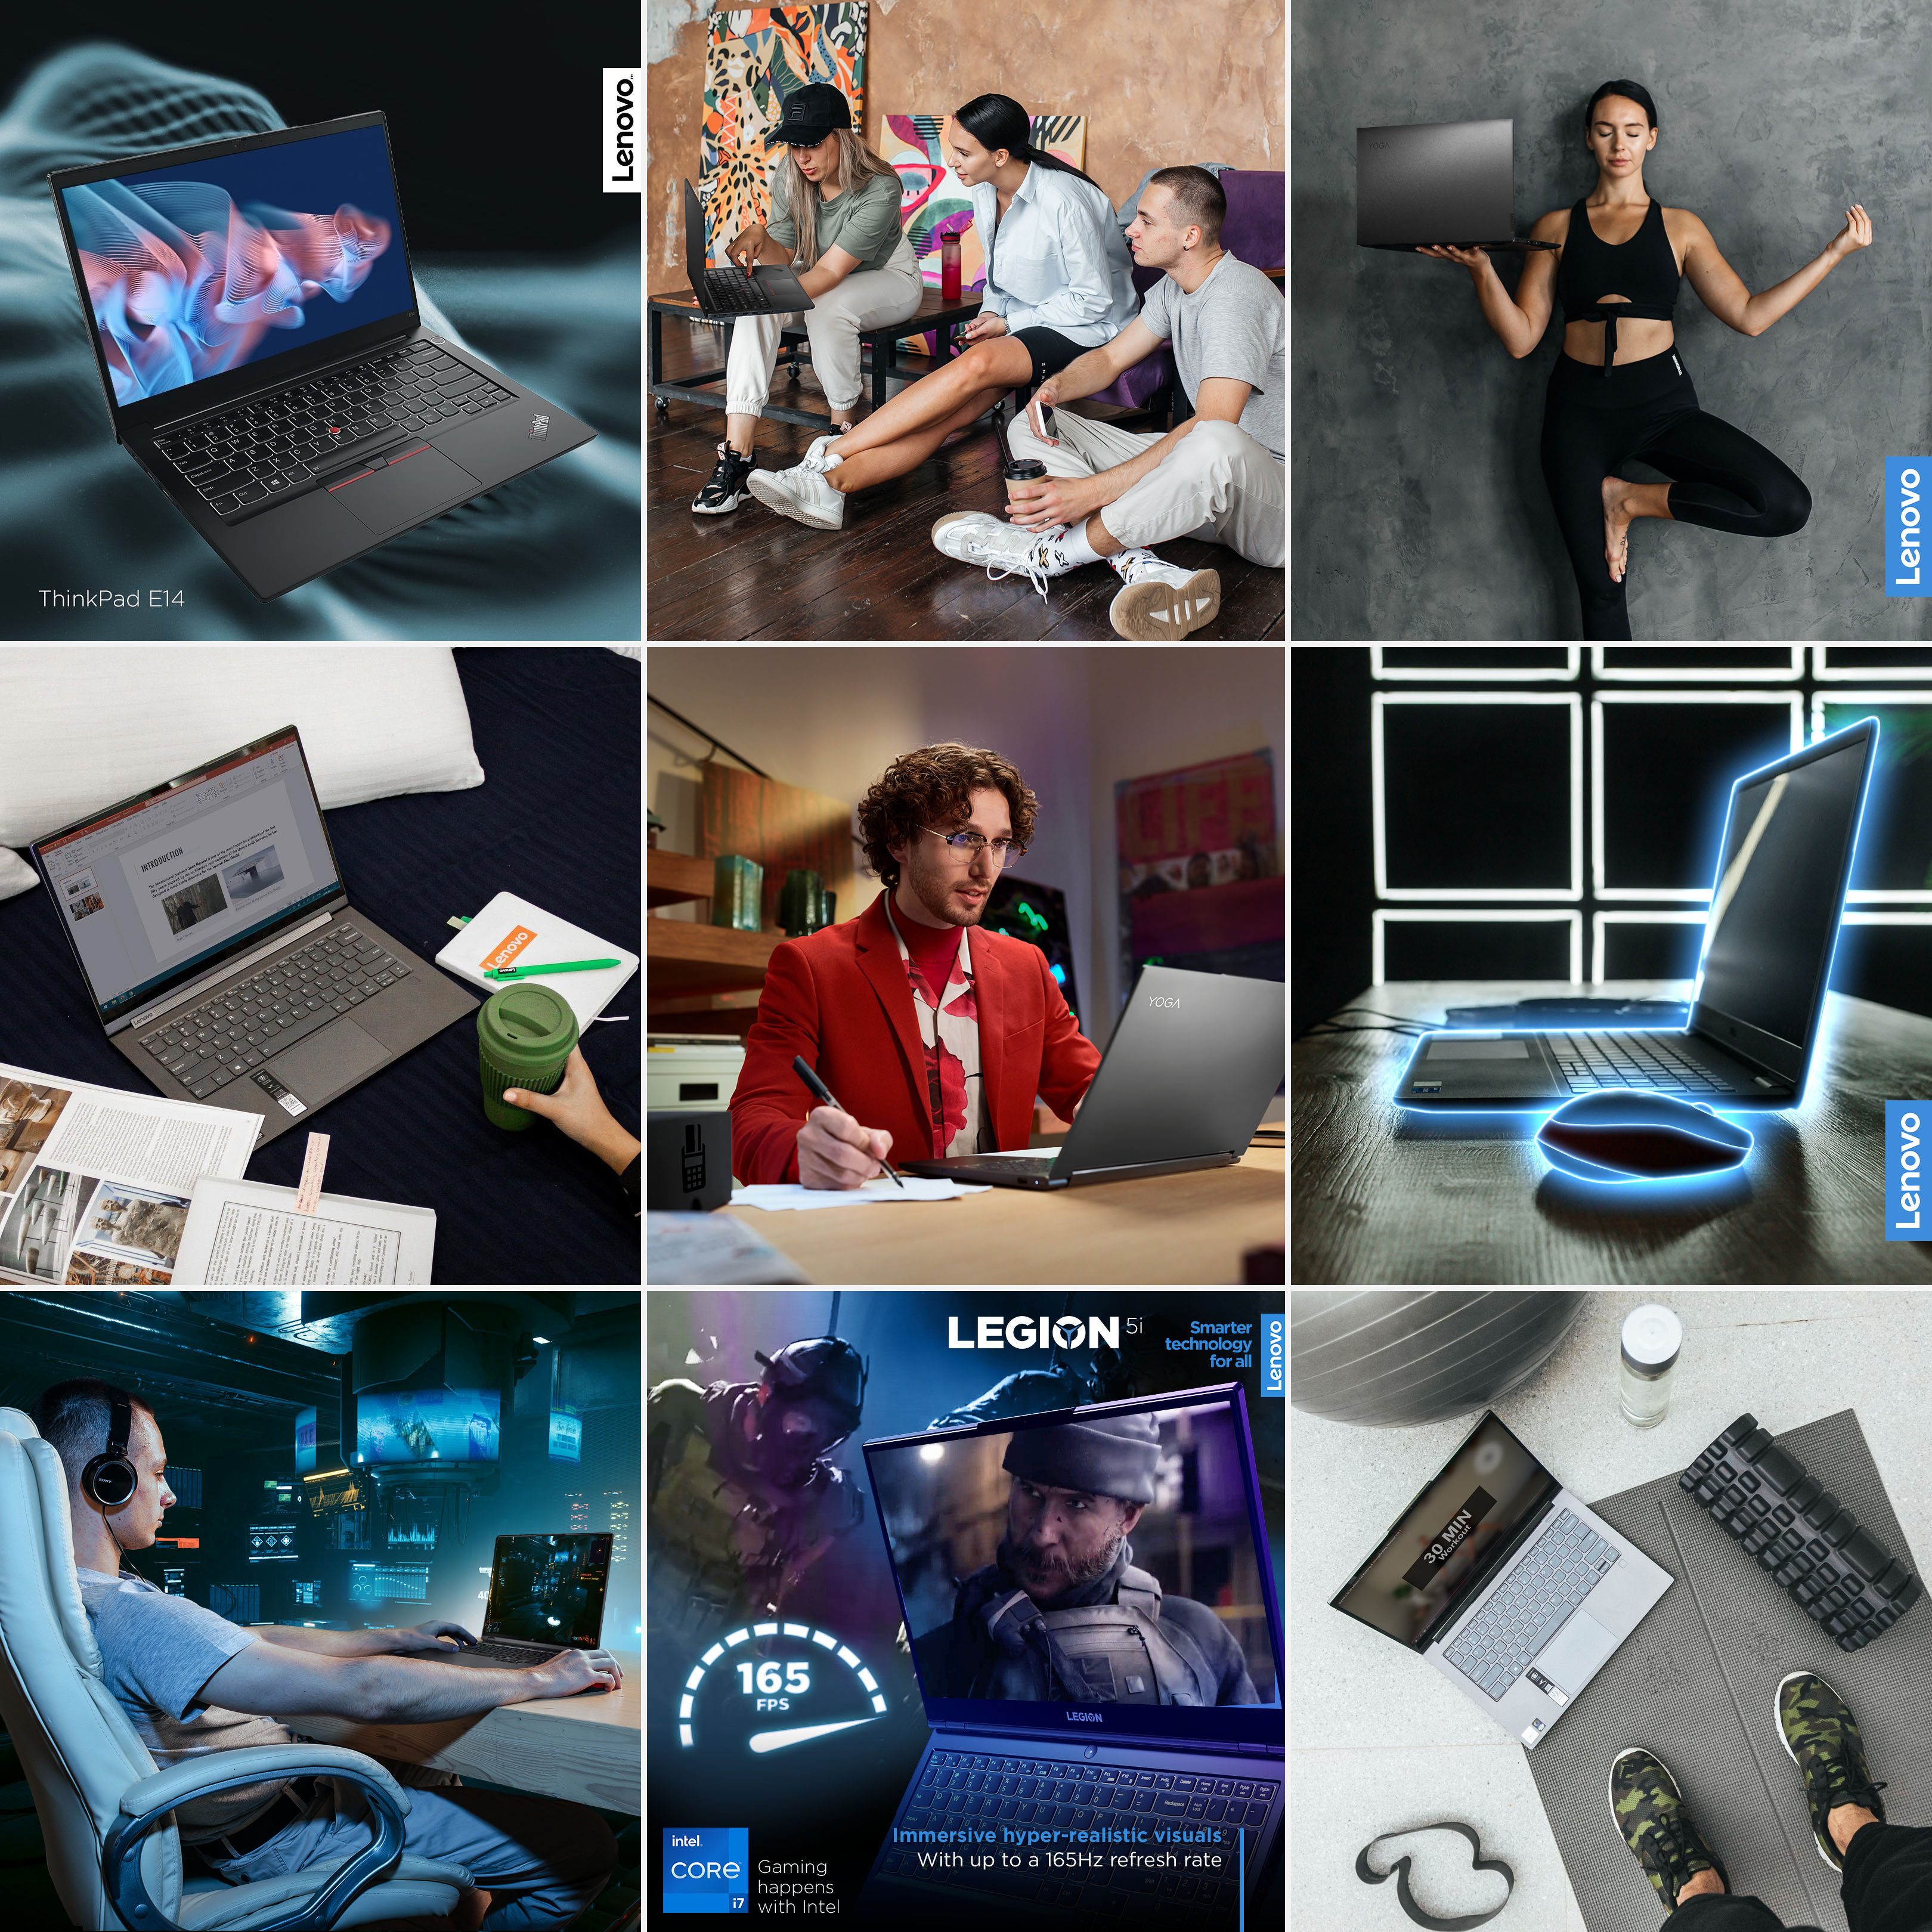
Для каждого продукта проводиться фотосессия, которая транслирует ДНК бренда и поддерживает общий месседж «Умные технологии для всех»
Визуальный стиль

Slide 19
РЕЗУЛЬТАТЫ Беларусь
Facebook
Параметр | Рост
Охват | на 23%
Вовлеченность | на 62%
ER, % | на 11%
Instagram
Показы | на 69%
Вовлеченность | на 280%
ER, % | на 39%
TikTok
Подписчики | 1 856 человек
Показы | 2 487 263 (среднее месячное значение за период работы с проектом)
Вовлеченность | 14 988 (среднее месячное значение за период работы с проектом)

Slide 20
РЕЗУЛЬТАТЫ Молдова
Facebook
Параметр | Рост
Охват | на 32%
Взаимодействия | На 131%
ER, % | На 34%
Instagram
Показы | 225 415 (среднее значение за период работы с проектом)
Вовлеченность | 1 715 (среднее значение за период работы с проектом)
ER, % | 9,69% (среднее значение за период работы с проектом)

Slide 21
ВИДЫ РАБОТ
Стратегия
Разработка SMM-стратегии
продвижения бренда
в социальных сетях
Дизайн
Визуальное оформление группы,
брендирование. Создание
единого стиля
Контент
Разработка уникальной контент-стратегии и частоты публикаций. Разработка плана SM-активностей (интерактивы, опросы)
Платное продвижение
Использование инструментов
таргетированной рекламы
(продвижение промо-постов)
Комьюнити-менеджмент
Разработка правил общения с подписчиками групп: tone of voice, FAQ с самыми частными вопросами, скорость ответа
Отчётность
Ежемесячная отчетность, аналитика
и рекомендации по ведению социальных сетей
Продакшн
Разработка концепции съемок фото и видео контента, организация и сопровождение съемок

Slide 22



Период продвижения:
с 1.06.2021 — 28.02.2022
Площадки:
O’STIN
Kazakhstan
Сайт: https://ostin.kz/
Соцсети:
facebook.com/ostin.kz/
instagram.com/ostin.kz/

Slide 23
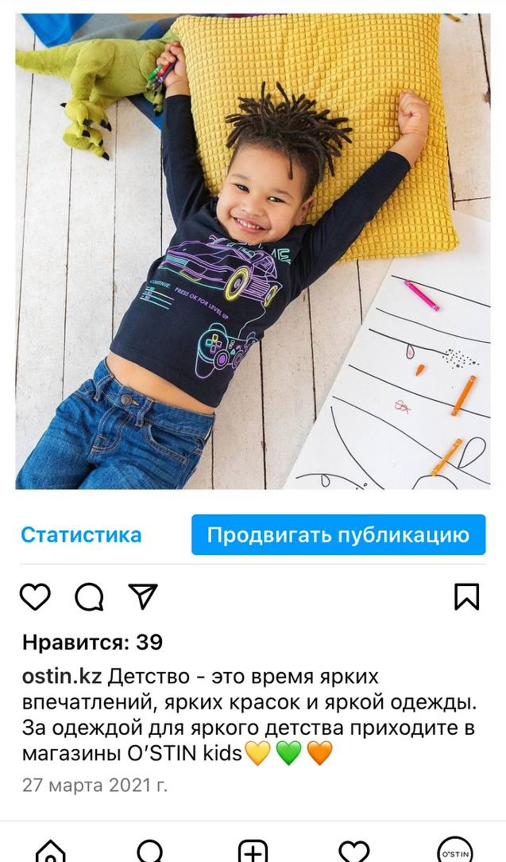
ТОЧКА ОТСЧЁТА
ЗАДАЧИ:
Создание контент-стратегии, включающей информирование подписчиков о новых поступлениях, коллекциях и выгодных предложениях
Укрепление лояльности целевой аудитории к бренду
Повышение узнаваемости бренда OSTIN в социальных сетях Ig и Fb, укрепление имиджа бренда и дифференциация от конкурентов
Слабые области, которые необходимо было улучшить:
Отсутствие рубрикатора и рубрик, обусловленных целями бренда
Вовлеченность
Позиционирование бренда через визуальную концепцию
Коммуникация с подписчиками

Slide 24
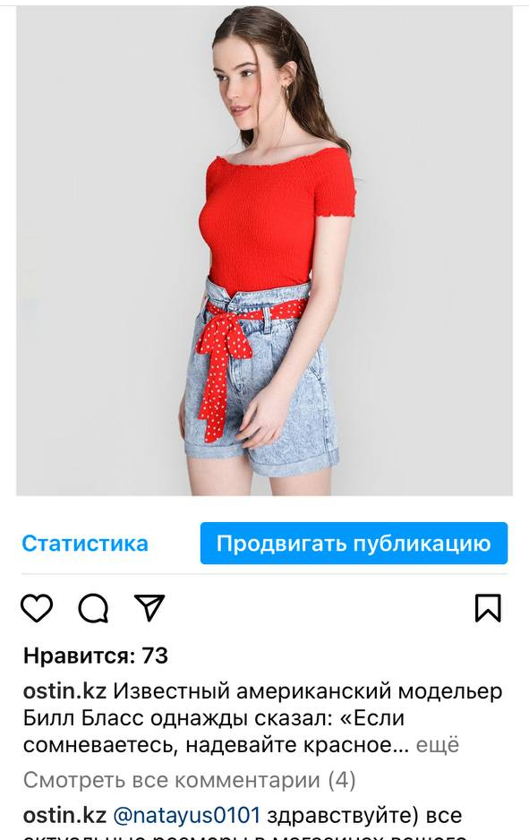
СТРАТЕГИЯ И РЕШЕНИЯ
ЗАДАЧА №1: Повысить узнаваемость и укрепить имидж бренда
Отсутствие визуальной концепции приводило к нарушениям ее единства.
РЕШЕНИЕ: Мы создали единый визуальный стиль (визуальную ленту, плашки с информации для фирменных визуалов, выбор ракурсов), подобрали фирменные цвета для визуалов, используемых при коммуникации, сформулировали Tone of voice и позицию бренда для общения с аудиторией.
ЗАДАЧА №2: Повысить лояльность ЦА к бренду, выстроить коммуникацию, повысить вовлеченность.
Аудитория практически не получала обратной связи от бренда, контент не отображал ее прямые запросы.
РЕШЕНИЕ: мы создали стратегию работы с обращениями, включили в рубрикатор рубрики, отвечающие интересам и болям ЦА, публиковали интерактивы в лентах соцсетей и Stories в instagram для вовлечения аудитории в диалог и поддержания ее интереса к бренду.
ЗАДАЧА №3: Разработать контент-стратегию (включающую целевые рубрики, контент-планы, определить частоту постинга и тайминга выхода постов).
Ранее публиковался преимущественно продающий контент, часто без описания УТП товара. Текст информация об акции, поздравление либо краткое сообщение
о возможности купить тот или иной товар.
РЕШЕНИЕ: мы создали рубрикатор, включающий продуктовые посты с лаконичным
и привлекательным описанием преимуществ товара, а также полезный контент (информация о стиле, трендах, взглядах на вопрос стиля от профессионалов), благодаря которому подписчики остаются с нами, дополнительно был введён контент
в виде интерактивов и конкурсов.

Slide 25
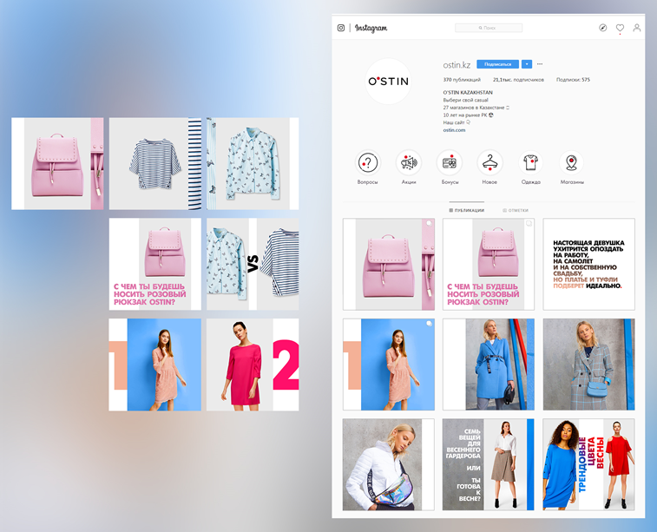
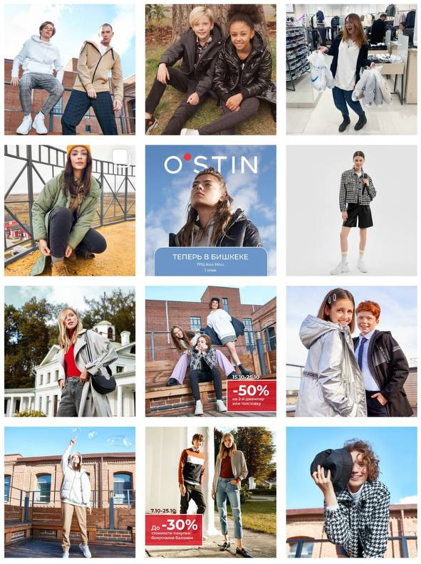

Отстройка от конкурентов и узнаваемость бренда во многом достигается через визуальное восприятие аудитории.
Стиль 1 (слева). Была предложена визуальная концепция, включающая наглядные фото товара и фирменное брендирование (цветовая гамма, расположение текста, отдельный тип визуалов для акций).
Стиль 2 (справа). Клиент выбрал стиль, опирающийся на гармоничное комбинирование живых фото товара, запечатленного в ситуации его использования.
Визуальный стиль

Slide 26
РЕЗУЛЬТАТЫ
Facebook
Параметр | Рост
Количество подписчиков | на 12%
Органический охват | на 89%
Вовлеченность | на 20%
Instagram
Параметр | Рост
Количество подписчиков | на 8%
Охват в ленте | на 31%
Охват в stories | на 44%
Вовлеченность в ленте | на 30%
Вовлеченность в stories | на 48%

Slide 27
ВИДЫ РАБОТ
Стратегия
Разработка SMM-стратегии
продвижения бренда
в социальных сетях
Дизайн
Визуальное оформление группы,
брендирование. Создание
единого стиля
Контент
Разработка уникальной контент-стратегии и частоты публикаций. Разработка плана SM-активностей (интерактивы, опросы)
Отчётность
Ежемесячная отчетность, аналитика
и рекомендации по ведению социальных сетей
Комьюнити-менеджмент
Разработка правил общения с подписчиками групп: tone of voice, FAQ с самыми частными вопросами, скорость ответа

Slide 28

Период продвижения:
С 1.03.2021 — 31.01.2022
Площадки:
Банк БелВЭБ
Сайт: belveb.by
Соцсети:
vk.com/bvebbank
ok.ru/belvebbank
www.facebook.com/belveb
www.instagram.com/bankbelveb

Slide 29
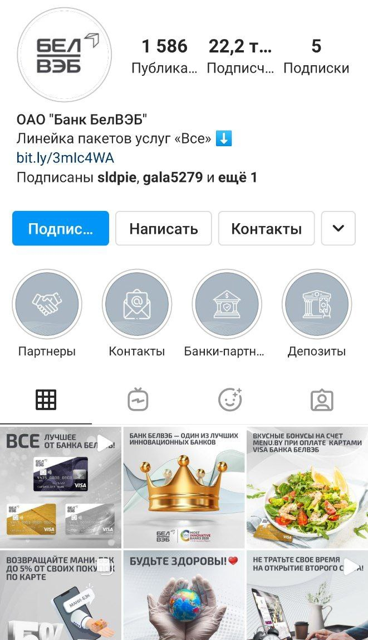
ТОЧКА ОТСЧЁТА
ЗАДАЧИ:
Активизация инстаграм-бренда, сделать странички более «живыми» и интересными
Создание площадки с полезным, информационным и интересным контентом
Обновление дизайн концепции
Слабые области, которые необходимо было улучшить:
дизайн, контент
ограниченное использование инструментов соцсетей

Slide 30
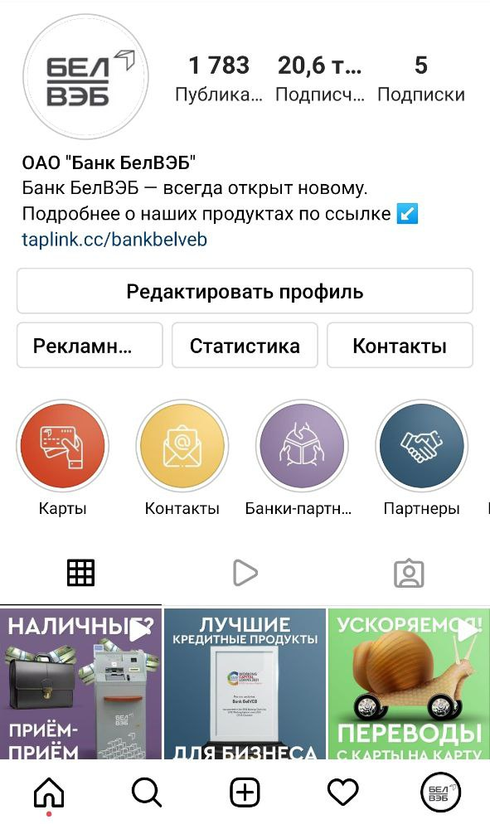
СТРАТЕГИЯ И РЕШЕНИЯ
ЗАДАЧА №1: Активизация инстаграм-бренда, сделать странички более «живыми» и интересными
На момент начала работ аккаунту не хватало полезной экспертной информации и жизни.
РЕШЕНИЕ: разработали план ведения Instagram и остальных площадок, изменили визуальный стиль оформления страниц, скорректировали контент-стратегию, добавив рубрики на основе вопросов пользователей и полезный контент (экспертность).
В текстах был сделан акцент на эмоциях и улучшении качества жизни людей, благодаря использованию продуктов Банка БелВЭБ.
ЗАДАЧА №2: Возможности соцсетей
Возможности площадок не использовались в полную меру. Основная часть контента — визуал + текст
РЕШЕНИЕ:
VK и OK. Добавили дополнительные инструменты (опросы) для отслеживания вовлеченности.
В рамках стратегии был разработан календарь обложек. Предусмотрена ежесезонная смена обложек, а также их обновление, согласно праздникам.
Instagram.
Использовали интерактивные инструменты в stories для большего вовлечения, а также с их помощью собирали обратную связь от клиентов банка.
Удобная навигация. Благодаря taplink, переходя по ссылке в шапке профиля, пользователь сразу может выбрать нужный раздел, а не листать сайт в поисках нужного продукта.
Также был создан путеводитель с предложениями для бизнеса.

Slide 31

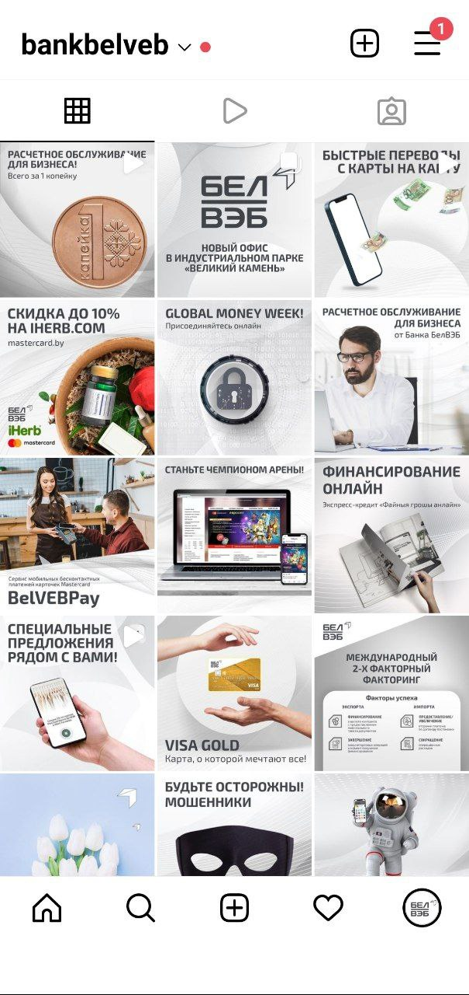
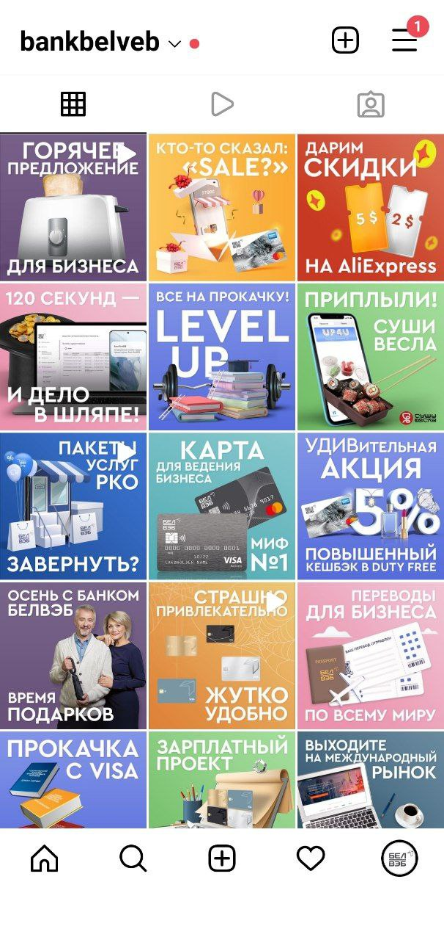
ОБНОВЛЕНИЕ ДИЗАЙН КОНЦЕПЦИИ
Задача:
дизайн социальных сетей необходимо адаптировать согласно новой стилистике сайта
Решение:
перешли от серого визуального стиля к яркому и запоминающемуся.

Slide 32
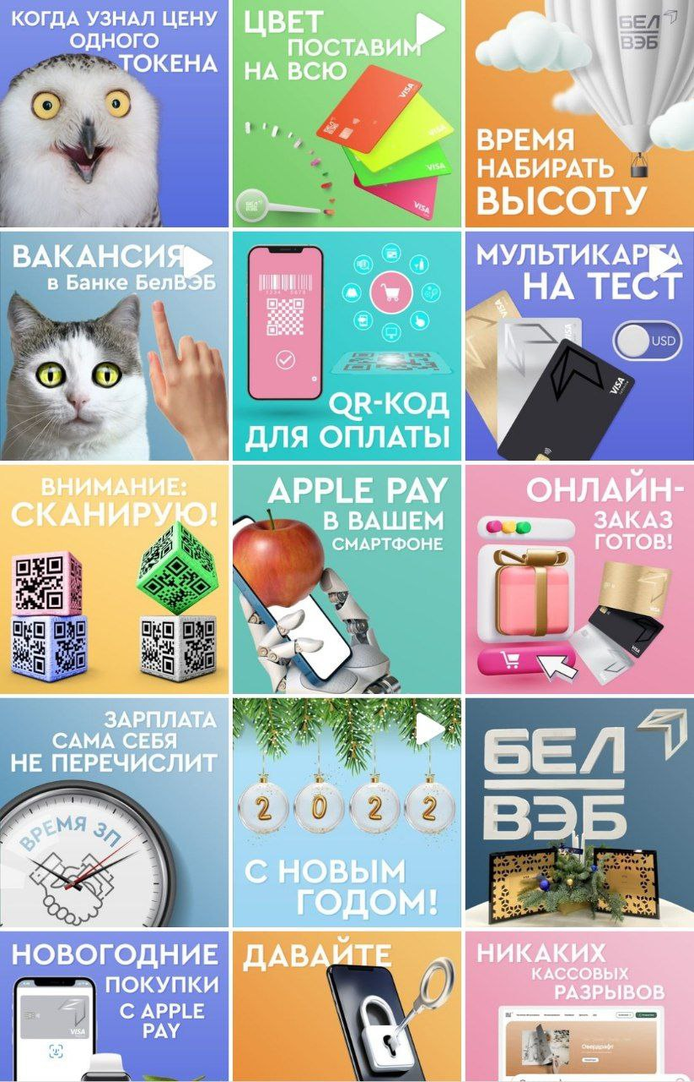


ВИЗУАЛЬНЫЙ СТИЛЬ
Добиться узнаваемости можно при помощи визуалов. Новый визуальный стиль был создан на основе стиля обновляемого сайта Банка БелВЭБ.
В основе стиля минимализм, а также:
шрифтовые композиции с крупной типографикой
цветные мягкие градиенты на фоне
Добиться узнаваемости можно при помощи визуалов. Новый визуальный стиль был создан на основе стиля обновляемого сайта Банка БелВЭБ.
В основе стиля минимализм, а также:
цветные мягкие градиенты на фоне,
шрифтовые композиции с крупной типографикой.

Slide 33
ВИДЫ РАБОТ
Стратегия
Разработка SMM-стратегии
продвижения бренда
в социальных сетях
Дизайн
Визуальное оформление группы,
брендирование. Создание
единого стиля
Контент
Разработка уникальной контент-стратегии и частоты публикаций. Разработка плана SM-активностей (интерактивы, опросы)
Аудит
Оценка общей эффективности «присутствия» Банка БелВЭБ в социальных сетях
Доп. активности
Разработка календаря смены обложек. Проведение конкурсов
Отчётность
Ежемесячная отчетность, аналитика
и рекомендации по ведению социальных сетей

Slide 34
СПАСИБО ЗА ВНИМАНИЕ

